Slide 1
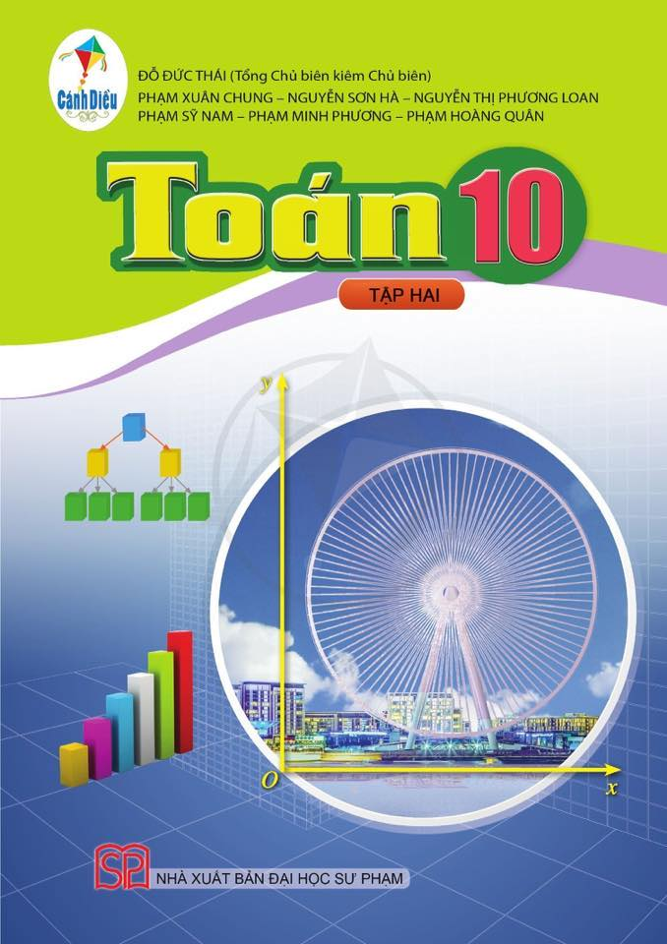
CHƯƠNG IV.
HỆ THỨC LƯỢNG TRONG TAM GIÁC. VECTƠ
§5. Tích của một số với một vectơ
Tiết 1

Slide 2

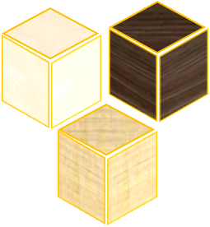
TOÁN HỌC
CHƯƠNG IV. HỆ THỨC LƯỢNG TRONG TAM GIÁC. VEC TƠ
➉
§ 5
TÍCH CỦA MỘT SỐ VỚI MỘT VECTƠ
I
ĐỊNH NGHĨA
II
TÍNH CHẤT
III
MỘT SỐ ỨNG DỤNG

Slide 3

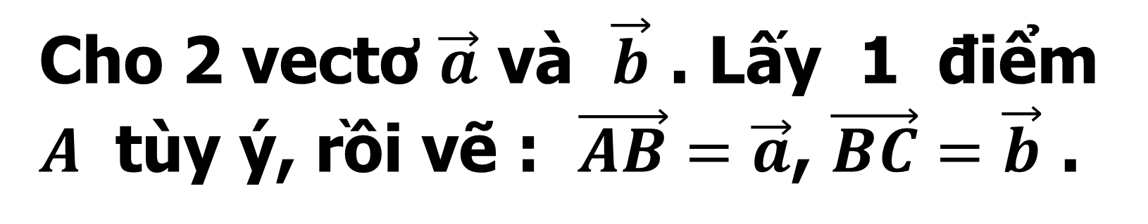



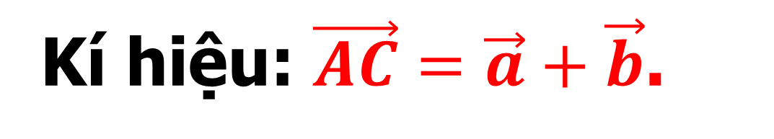

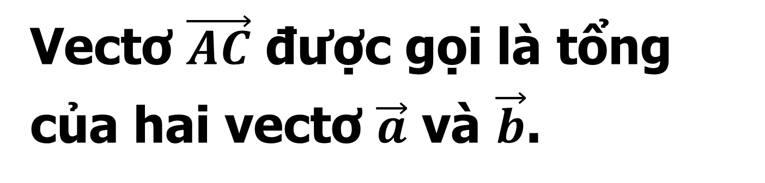

KHỞI ĐỘNG
Câu hỏi
1. Hãy nêu khái niệm tổng của hai vectơ?
Trả lời
* Định nghĩa:
Cho 2 vectơ $\vec{a}$ và $\vec{b}$ . Lấy 1 điểm $A$ tùy ý, rồi vẽ : $\vec{AB}=\vec{a}$, $\vec{BC}=\vec{b}$ .
$$\vec{b}$$
$$\vec{a}$$
$$B$$
Vectơ $\vec{AC}$ được gọi là tổng của hai vectơ $\vec{a}$ và $\vec{b}$.
$$•$$
$$A$$
$$C$$
Kí hiệu: $\vec{AC}=\vec{a}+\vec{b}$.
$$\vec{a}+\vec{b}$$
Phép tìm tổng của hai vectơ còn được gọi là phép cộng hai vectơ.

Slide 4


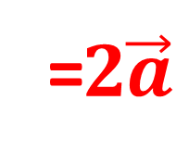
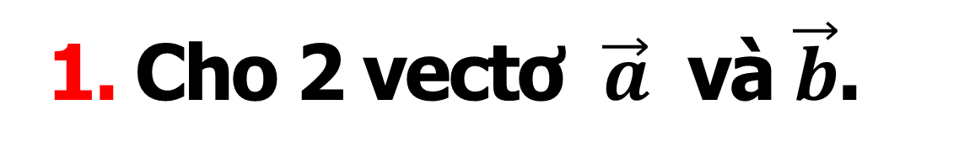



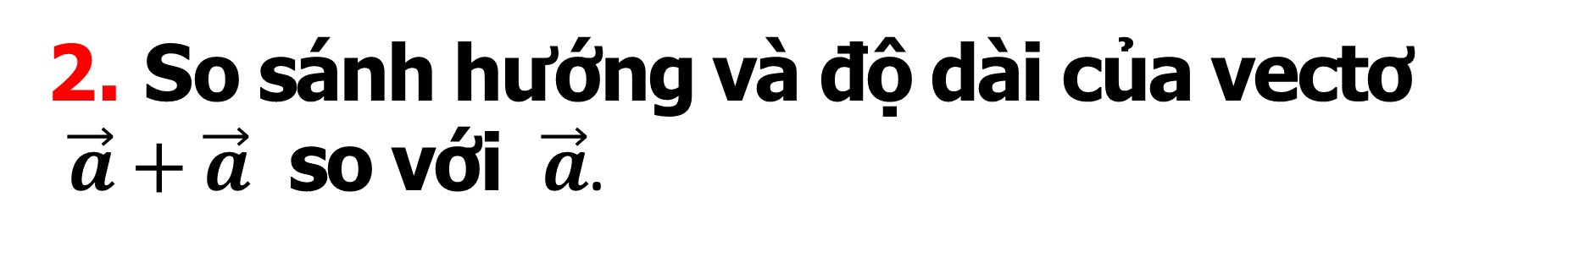




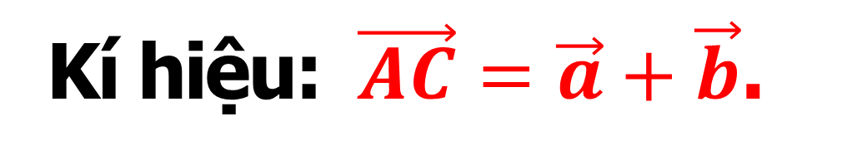


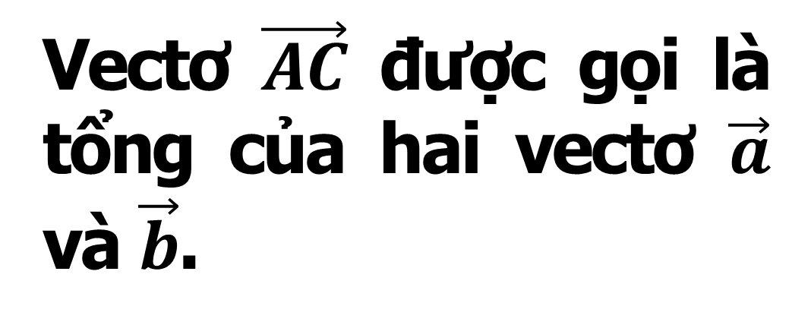


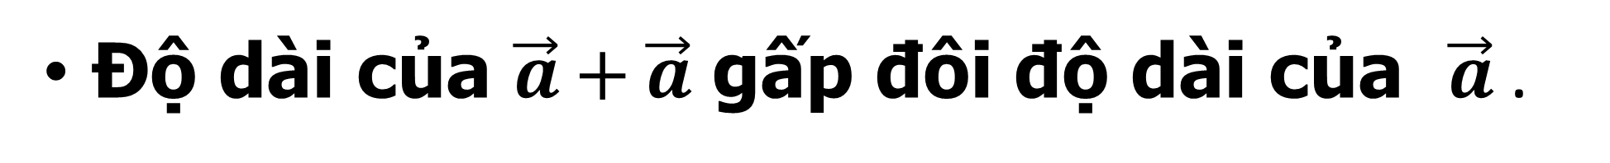


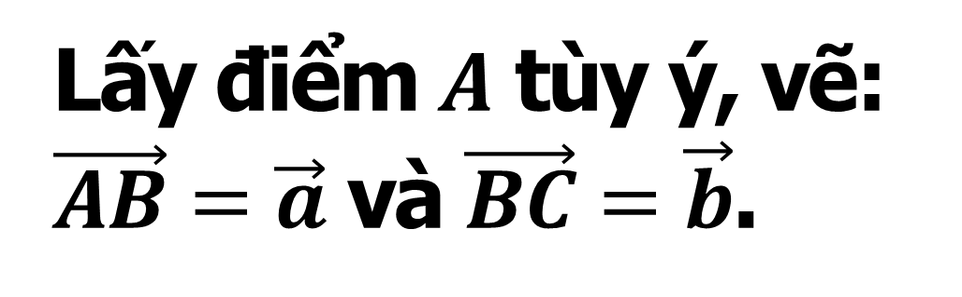
Em hãy thử
dự đoán hướng và độ dài của vectơ $−2\vec{a}$ so với $\vec{a}$.
KHỞI ĐỘNG
Câu hỏi
1. Hãy nêu khái niệm tổng của hai vectơ?
2. Cho vectơ $\vec{a}≠\vec{0}$, so sánh hướng và độ dài của vectơ $\vec{a}+\vec{a}$ so với $\vec{a}.$
Trả lời
2. So sánh hướng và độ dài của vectơ
$\vec{a}+\vec{a}$ so với $\vec{a}$.
1. Cho 2 vectơ $\vec{a}$ và $\vec{b}$.
$$\vec{a}$$
$$\vec{b}$$
Lấy điểm $A$ tùy ý, vẽ:
$\vec{AB}=\vec{a}$ và $\vec{BC}=\vec{b}$.
$$\vec{a}+\vec{a}$$
=$2\vec{a}$
$$C$$
$$\vec{a}$$
$$B$$
$$B$$
Vectơ $\vec{AC}$ được gọi là tổng của hai vectơ $\vec{a}$ và $\vec{b}$.
$$\vec{a}$$
$$−2\vec{a}$$
$$A$$
$$A$$
$$\vec{a}+\vec{b}$$
$$C$$
Vectơ $\vec{a}+\vec{a}$ cùng hướng với $\vec{a}$ .
Độ dài của $\vec{a}+\vec{a}$ gấp đôi độ dài của $\vec{a}$ .
Kí hiệu: $\vec{AC}=\vec{a}+\vec{b}$.
Người ta kí hiệu: $\vec{a}+\vec{a}=2\vec{a}$.

Slide 5
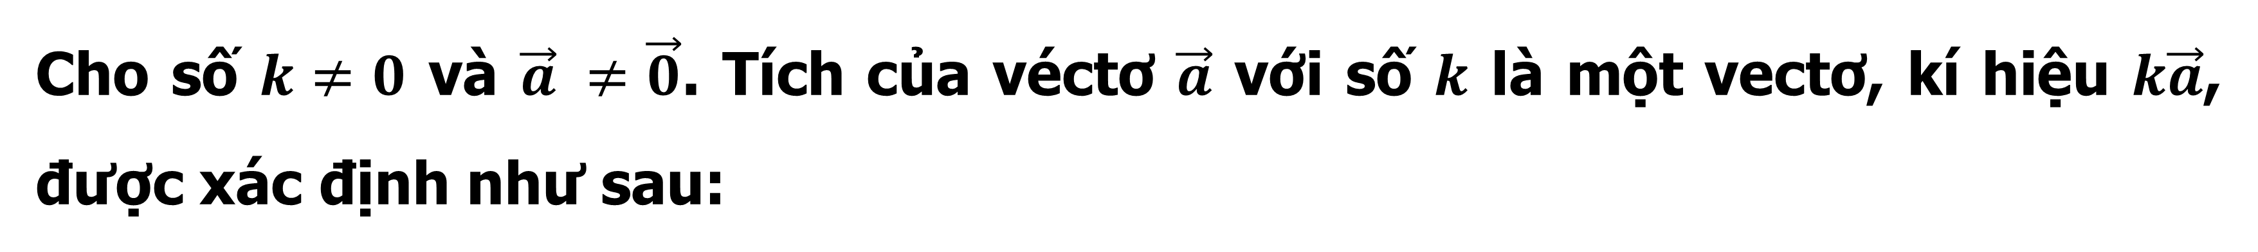
I
ĐỊNH NGHĨA
Định nghĩa
Cho số $k≠0$ và $\vec{a} ≠\vec{0}$. Tích của véctơ $\vec{a}$ với số $k$ là một vectơ, kí hiệu $k\vec{a}$, được xác định như sau:
+ Về hướng: $k\vec{a}$ cùng hướng với vectơ $\vec{a}$ nếu $k>0$
$k\vec{a}$ ngược hướng với vectơ $\vec{a}$nếu $k<0$
+ Về độ dài: $\left|k\vec{a}\right|=\left|k\right|\left|\vec{a}\right|.$
* Qui ước: $0.\vec{a}=\vec{0}; k.\vec{0}=\vec{0}.$
Phép lấy tích của một số với một vectơ được gọi là phép nhân một số với một vectơ.

Slide 6

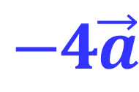
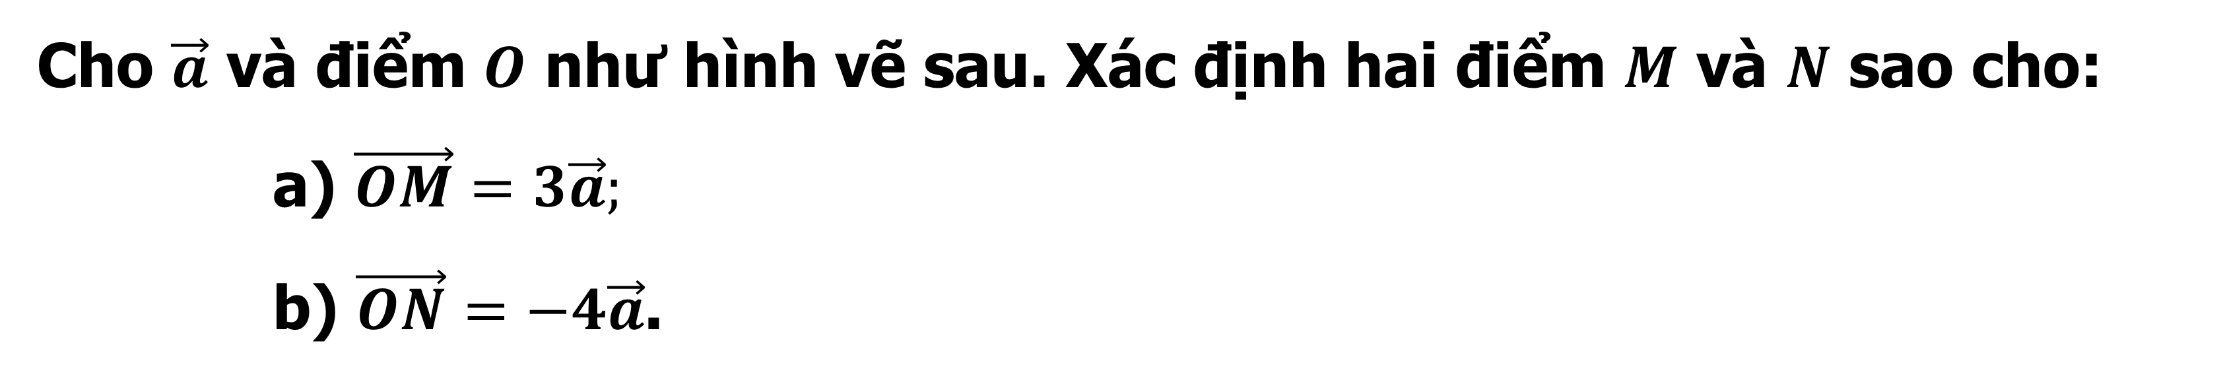
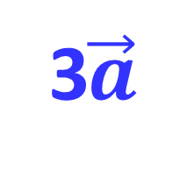



Ví dụ 1
Cho $\vec{a}$ và điểm $O$ như hình vẽ sau. Xác định hai điểm $M$ và $N$ sao cho:
a) $\vec{OM}=3\vec{a};$
b) $\vec{ON}=−4\vec{a}$.
$$M$$
$$O$$
$$N$$
3$\vec{a}$
$$−4\vec{a}$$
$$\vec{a}$$
Bài giải
- Vẽ d đi qua $O$ và song song với giá của $\vec{a}$ .
- Do $\vec{OM}=3\vec{a}$ suy ra $M∈d$ sao cho $OM=3 \left|\vec{a}\right|$ và $\vec{OM}$ cùng hướng với $\vec{a}.$
- Do $\vec{ON}=−4\vec{a}$ suy ra $N∈d$ sao cho $ON=4 \left|\vec{a}\right|$ và $\vec{ON}$ ngược hướng với $\vec{a}.$

Slide 7
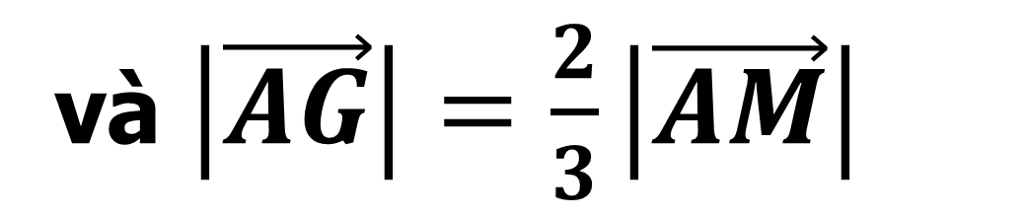
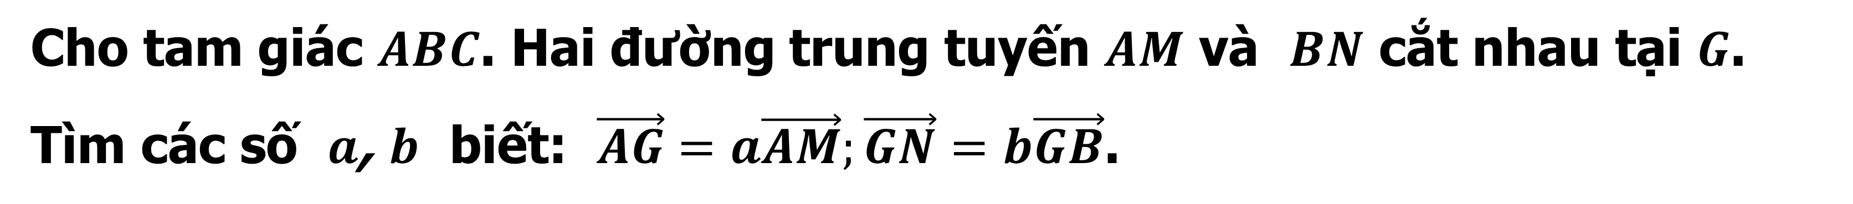
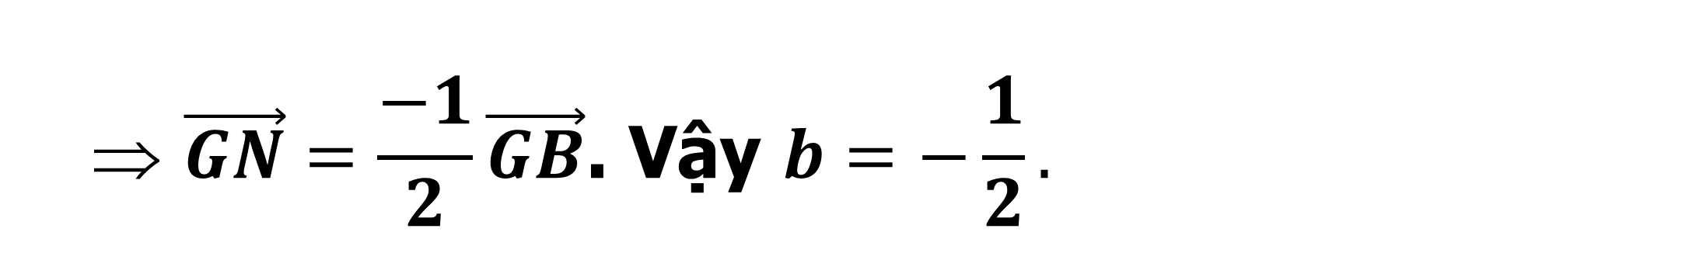
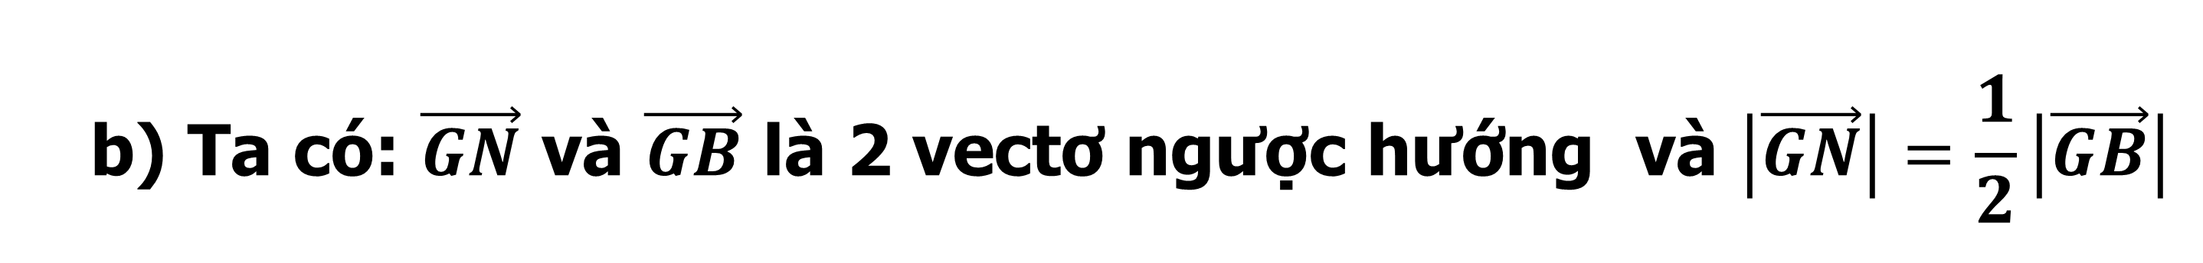

Ví dụ 2
Cho tam giác $ABC$. Hai đường trung tuyến $AM$ và $BN$ cắt nhau tại $G$.
$\text{T}\text{ì}\text{m} \text{c}\text{á}\text{c} \text{s}\text{ố }a$, $b$ $\text{bi}\text{ế}\text{t}\text{: }\vec{AG}=a\vec{AM};\vec{GN}=b\vec{GB}\text{.}$
Bài giải
A
$$\text{a}\text{) }\text{Ta} \text{c}\text{ó: }\vec{AG} \text{v}\text{à }\vec{AM} \text{l}\text{à }\text{2 }\text{vect}\text{ơ }\text{c}\text{ù}\text{ng} \text{h}\text{ướ}\text{ng}$$
và $\left|\vec{AG}\right|=\frac{2}{3}\left|\vec{AM}\right|$
N
G
$$ \vec{AG}=\frac{2}{3}\vec{AM}\text{. }\text{V}\text{ậ}\text{y} a=\frac{2}{3}.$$
B
C
$$\text{b}\text{) }\text{Ta} \text{c}\text{ó: }\vec{GN} \text{v}\text{à }\vec{GB} \text{l}\text{à }\text{2 }\text{vect}\text{ơ }\text{ng}\text{ượ}\text{c} \text{h}\text{ướ}\text{ng} \text{v}\text{à }\left|\vec{GN}\right|=\frac{1}{2}\left|\vec{GB}\right|$$
M
$$ \vec{GN}=\frac{−1}{2}\vec{GB}\text{. }\text{V}\text{ậ}\text{y} b=−\frac{1}{2}.$$

Slide 8
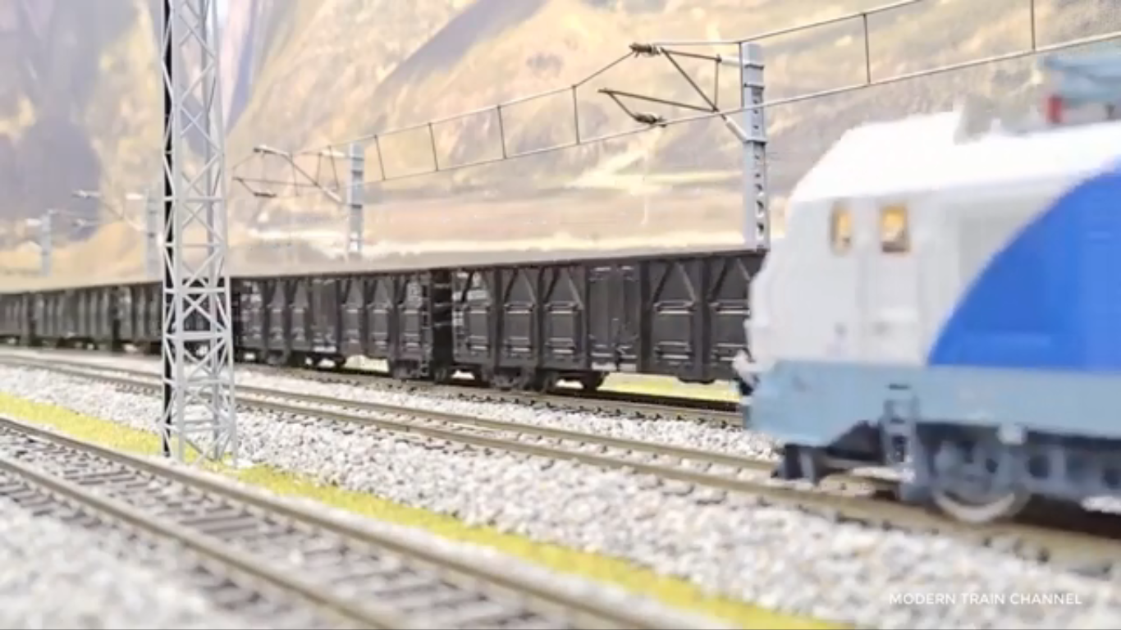
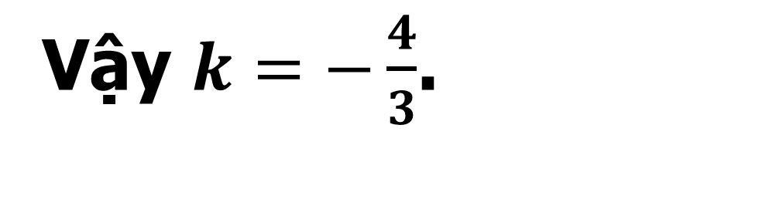




Ví dụ 3
Vật thứ nhất chuyển động thẳng đều từ A đến B với tốc độ là 12 m/s và vật thứ hai chuyển động thẳng đều từ B đến A với tốc độ là 9m/s. Gọi $\vec{v_{1}},\vec{v_{2}}$ lần lượt là các vectơ vận tốc của vật thứ nhất và vật thứ hai. Có hay không một số thực $k$ thõa mãn $\vec{v_{1}}=k\vec{v_{2}}$ ?
$$\vec{v_{1}}$$
$$\vec{v_{2}}$$
Bài giải
Do tỉ số tốc độ của vật thứ nhất và vật thứ hai là $\frac{12}{9}=\frac{4}{3}$
đồng thời hai vật chuyển động ngược hướng nên hai vectơ vận tốc ngược hướng.
Vậy $k=−\frac{4}{3}$.
Suy ra $\vec{v_{1}}=−\frac{4}{3}\vec{v_{2}}$.

Slide 9



II
TÍNH CHẤT
Khởi động
Em hãy nêu các tính chất phép nhân hai số thực?
Với $a, b, c$ là các số thực ta có:
• Tính chất giao hoán:
$$a.b=b.a$$
• Tính chất kết hợp:
$$\left(a.b\right).c=a.(b.c)$$
• Tính chất phân phối:
$$a.\left(b+c\right)=a.b+a.c$$
Tính chất tích của một số với một vectơ có gì khác so với tính chất phép nhân các số thực?

Slide 10

II
TÍNH CHẤT
Ghi nhớ
Với hai véctơ bất kì $\vec{a}$ và $\vec{b}$, với hai số thực $h$ và $k$, ta có:
$•k\left(\vec{a}+\vec{b}\right)=k\vec{a}+k\vec{b}; k\left(\vec{a}−\vec{b}\right)=k\vec{a}−k\vec{b};$
$•$($h+k)\vec{a}=h\vec{a}+k\vec{a};$
$•$ $h(k\vec{a})=(hk)\vec{a};$
$$•1\vec{a}=\vec{a}; (−1)\vec{a}=−\vec{a}.$$
* Nhận xét: $k\vec{a}=\vec{0}$ khi và chỉ khi $k=0$ hoặc $\vec{a}=\vec{0}$.

Slide 11
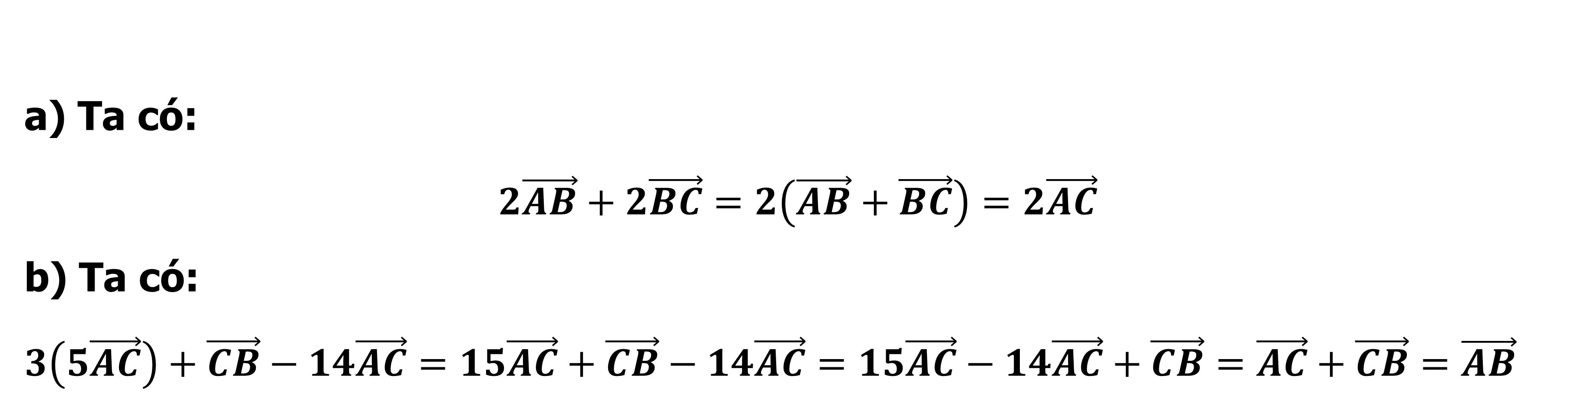
II
TÍNH CHẤT
Ví dụ 1
Cho ba điểm A, B, C. Chứng minh:
$$a) 2\vec{AB}+2\vec{BC}=2\vec{AC};$$
$b) 3\left(5\vec{AC}\right)+\vec{CB}−14\vec{AC}=\vec{AB}$.
a) Ta có:
$$2\vec{AB}+2\vec{BC}=2\left(\vec{AB}+\vec{BC}\right)=2\vec{AC}$$
b) Ta có:
$3\left(5\vec{AC}\right)+\vec{CB}−14\vec{AC}$ $=15\vec{AC}+\vec{CB}−14\vec{AC}$ $=15\vec{AC}−14\vec{AC}+\vec{CB}=\vec{AC}+\vec{CB}=\vec{AB}$
Bài giải

Slide 12

II
TÍNH CHẤT
Ví dụ 1
Cho ba điểm A, B, C. Chứng minh:
$$3\left(\vec{AB}+2\vec{BC}\right)−2\left(\vec{AB}+3\vec{BC}\right)=\vec{AB}.$$
Bài giải
$3\left(\vec{AB}+2\vec{BC}\right)−2\left(\vec{AB}+3\vec{BC}\right)$
$$=3\vec{AB}+6\vec{BC}−2\vec{AB}−6\vec{BC}$$
$$=\left(3\vec{AB}−2\vec{AB}\right)+\left(6\vec{BC}−6\vec{BC}\right)$$
$=\vec{AB}.$

Slide 13
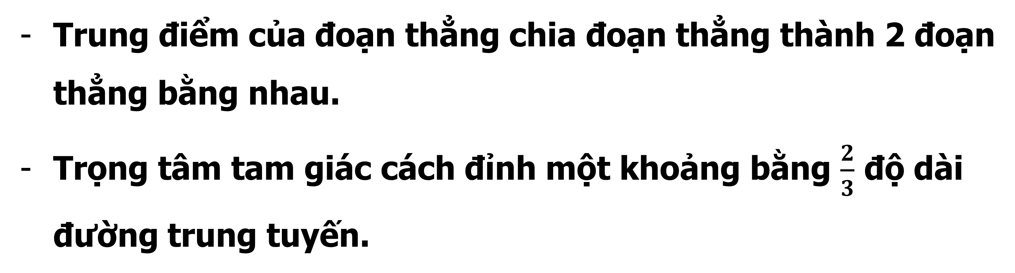
III
MỘT SỐ ỨNG DỤNG
Nêu tính chất trung điểm của đoạn thẳng, trọng tâm của tam giác?
Trung điểm của đoạn thẳng chia đoạn thẳng thành 2 đoạn thẳng bằng nhau.
Trọng tâm tam giác cách đỉnh một khoảng bằng $\frac{2}{3}$ độ dài đường trung tuyến.

Slide 14

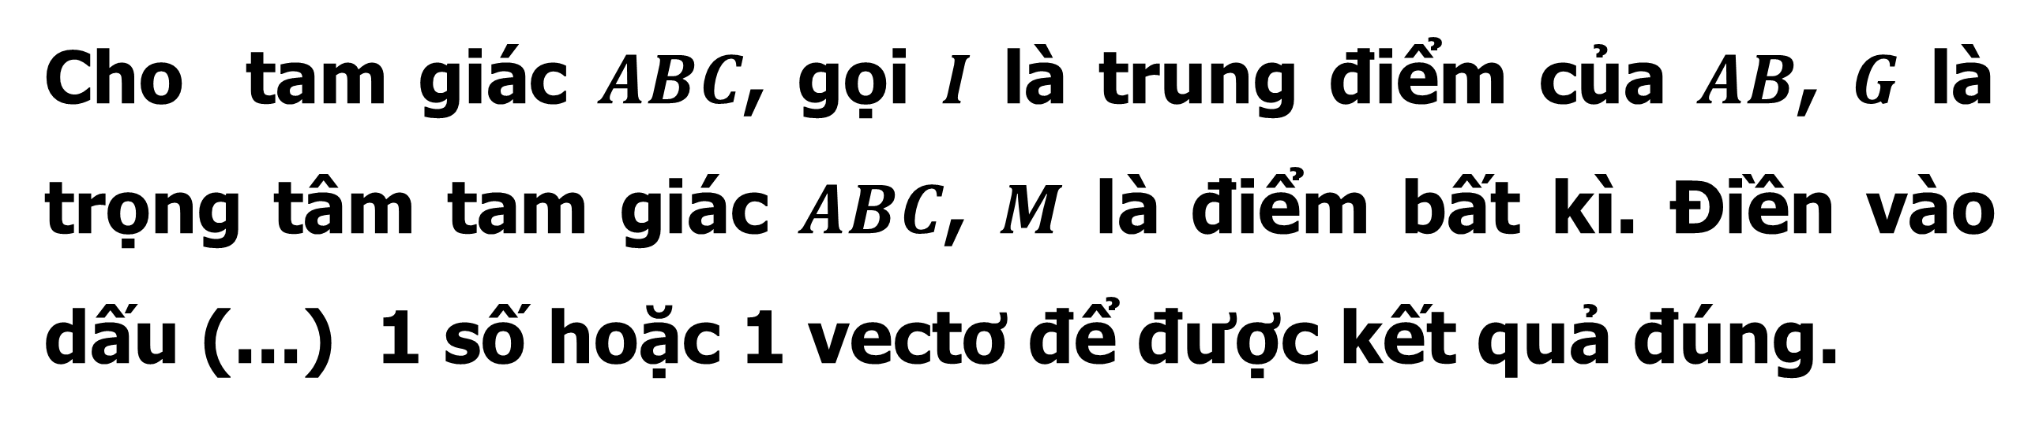
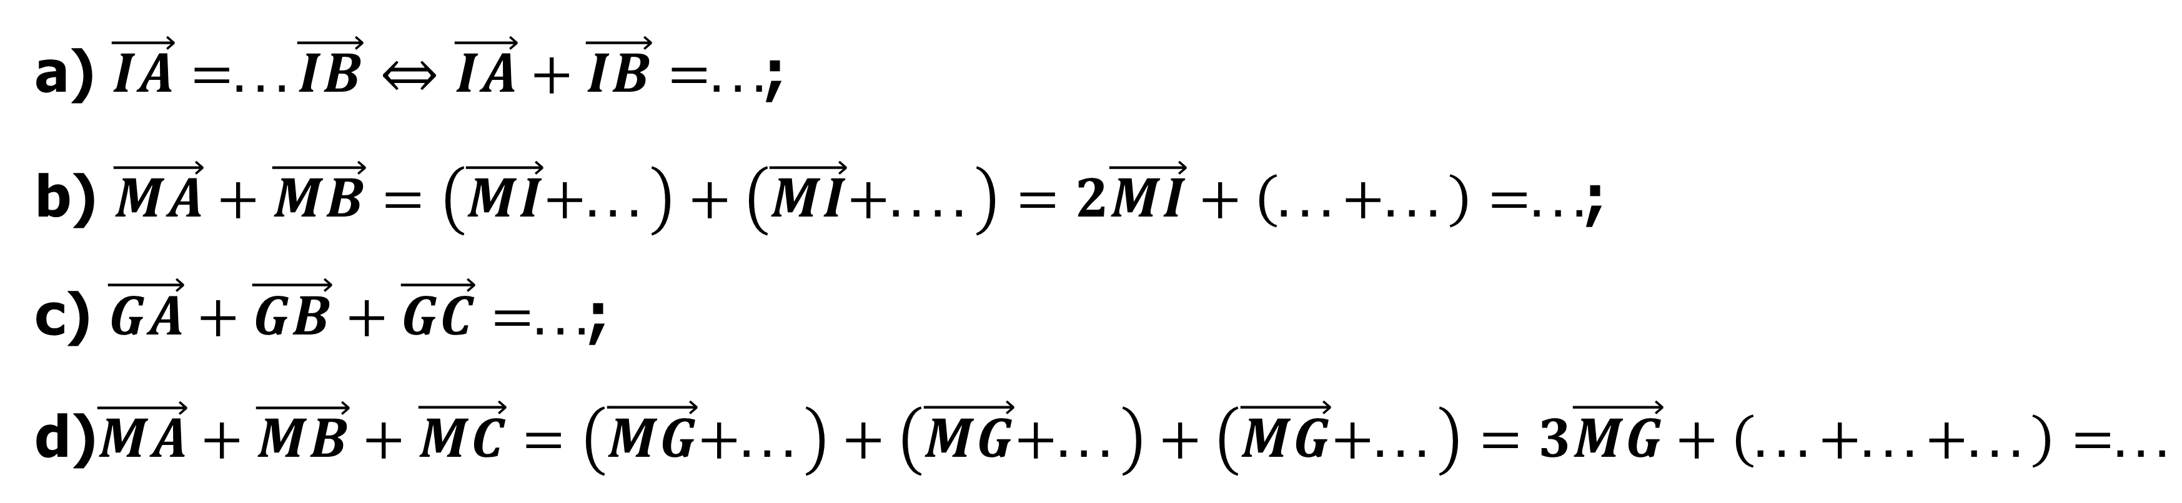
III
MỘT SỐ ỨNG DỤNG
Cho tam giác $ABC$, gọi $I$ là trung điểm của $AB$, $G$ là trọng tâm tam giác $ABC$, $M$ là điểm bất kì. Điền vào dấu (...) 1 số hoặc 1 vectơ để được kết quả đúng.
a) $\vec{IA}=...\vec{IB}⇔\vec{IA}+\vec{IB}=...$;
b) $\vec{MA}+\vec{MB}=\left(\vec{MI}+...\right)+\left(\vec{MI}+....\right)=2\vec{MI}+\left(...+...\right)=...$;
c) $\vec{GA}+\vec{GB}+\vec{GC}=...$;
d)$\vec{MA}+\vec{MB}+\vec{MC}=\left(\vec{MG}+...\right)+\left(\vec{MG}+...\right)+\left(\vec{MG}+...\right)=3\vec{MG}+\left(...+...+...\right)=...$

Slide 15





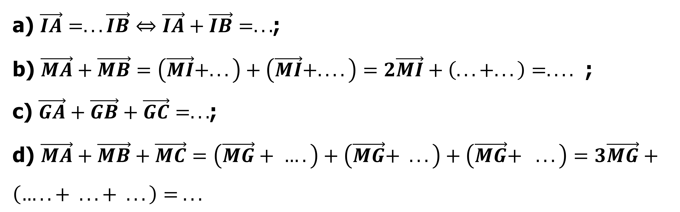







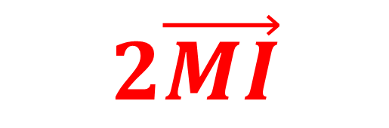

III
MỘT SỐ ỨNG DỤNG
a) $\vec{IA}=...\vec{IB}⇔\vec{IA}+\vec{IB}=...$;
b) $\vec{MA}+\vec{MB}=\left(\vec{MI}+...\right)+\left(\vec{MI}+....\right)=2\vec{MI}+\left(...+...\right)=....$ ;
c) $\vec{GA}+\vec{GB}+\vec{GC}=...$;
d) $\vec{MA}+\vec{MB}+\vec{MC}=\left(\vec{MG}+ ….\right)+\left(\vec{MG}+ ...\right)+\left(\vec{MG}+ ...\right)=3\vec{MG}+\left(….. + ...+ ...\right)= ...$
-
$$\vec{0}$$
$$\vec{IB}$$
$$\vec{IA}$$
$$2\vec{MI}$$
$$\vec{IA}$$
$$\vec{IB}$$
$$\vec{0}$$
$$\vec{GA}$$
$$\vec{GB}$$
$$\vec{GC}$$
$$\vec{GA}$$
$$\vec{GB}$$
$$\vec{GC}$$
$$3\vec{MG}$$

Slide 16

III
MỘT SỐ ỨNG DỤNG
Ghi nhớ
+ Nếu $I$ là trung điểm của đoạn $AB$ thì với mọi điểm $M$ ta có:
$$\vec{MA}+\vec{MB}=2\vec{MI};$$
+ Nếu $G$ là trọng tâm của tam giác$ABC$ thì với mọi điểm $M$ ta có:
$\vec{MA}+\vec{MB}+\vec{MC}=3\vec{MG}$.

Slide 17

III
MỘT SỐ ỨNG DỤNG
Ví dụ 3
Cho tứ giác ABCD có M, N lần lượt là trung điểm của hai cạnh AB và CD. Gọi G là trung điểm của đoạn thẳng MN. Chứng minh:
$\vec{GA}+\vec{GB}+\vec{GC}+\vec{GD}=\vec{0}$.
Bài giải
Vì M là trung điểm của AB nên $\vec{GA}+\vec{GB}=2\vec{GM}$.
Vì N là trung điểm của CD nên $\vec{GC}+\vec{GD}=2\vec{GN}$.
$⇒\vec{GA}+\vec{GB}+\vec{GC}+\vec{GD}$ $=2\vec{GM}+2\vec{GN}=2\left(\vec{GM}+\vec{GN}\right)=\vec{0.}$

Slide 18

III
MỘT SỐ ỨNG DỤNG
Ví dụ 4
Cho tam giác ABC có G là trọng tâm. Chứng minh:
$\vec{AB}+\vec{AC}=3\vec{AG}$.
Bài giải
Thay điểm M bằng điểm A trong hệ thức ở Ví dụ 4 ta được
$\vec{AA}+\vec{AB}+\vec{AC}=3\vec{AG}$ hay $\vec{AB}+\vec{AC}=3\vec{AG}$.

Slide 19



BÀI TẬP TRẮC NGHIỆM
Câu 1
Trên đường thẳng $MN$lấy điểm $P$ sao cho $\vec{MN}=−3\vec{MP}$. Điểm $P$ được xác định đúng trong hình vẽ nào sau đây:
A. Hình 1. B. Hình 2. C. Hình 3. D. Hình 4.
Trả lời
Ta có $\vec{MN}=−3\vec{MP}$ nên $MN=3MP; \vec{MN}$ và $\vec{MP}$ ngược hướng.
Chọn C.

Slide 20



BÀI TẬP TRẮC NGHIỆM
Câu 2
Cho hình bình hành $ABCD$. Tìm $n∈ℝ$, biết $\vec{AB}+\vec{AC}+\vec{AD}=n.\vec{AC}$.
A. $n=1$. B. $n=4$.
C. $n=3$. D. $n=2$.
Trả lời
Ta có: $\vec{AB}+\vec{AC}+\vec{AD}=\left(\vec{AB}+\vec{AD}\right)+\vec{AC}=\vec{AC}+\vec{AC}=2\vec{AC}.$ Chọn D

Slide 21






k > 0 cùng hướng $\vec{a}$;
k < 0 ngược hướng $\vec{a}$
Tổng kết
Định nghĩa
Độ dài bằng $\left|k\right||\vec{a}|$
$$0\vec{a}=\vec{0},k\vec{0}=\vec{0}.$$
Ứng dụng
Tích của một số với một vectơ
$k\left(\vec{a}+\vec{b}\right)=k\vec{a}+k\vec{b};$
$k\left(\vec{a}−\vec{b}\right)=k\vec{a}−k\vec{b};$
$•$($h+k)\vec{a}=h\vec{a}+k\vec{a};$
$•$ $h(k\vec{a})=(hk)\vec{a};$
$$• 1\vec{a}=\vec{a}; (−1)\vec{a}=−\vec{a}.$$
$k\vec{a}=\vec{0}⟺k=0$ hoặc $\vec{a}=\vec{0}.$
Tính chất
$I$ là trung điểm của đoạn $AB$
$\vec{MA}+\vec{MB}=2\vec{MI}, ∀ M$.
$G$là trọng tâm của tam giác $ABC$
$\vec{MA}+\vec{MB}+\vec{MC}=3\vec{MG}, ∀ M$.

